Slide 1


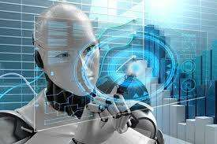
PENGENALAN
KECERDASAN BUATAN

Slide 2
OUTLINE
Definisi Kecerdasan Buatan
Kecerdasan Buatan dan Kecerdasan Alamiah
Komputasi Kecerdasan Buatan dan Komputasi Konvensional
Sejarah Kecerdanan Buatan
Lingkup Kecerdasan Buatan Pada Aplikasi Komersial
Bagian utama Aplikasi AI
Sistem Kecerdasan Buatan

Slide 3
DEFINISI KECERDASAN BUATAN
Manusia bisa pandai menyelesaikan masalah karena mempunyai pengetahuan, penalaran dan pengalaman
Komputer agar dapat bertindak seperti manusia dan sebaik manusia, komputer harus diberikan pengetahuan dan memiliki kemampuan untuk berpikir
Jadi kecerdasan buatan merupakan salah satu bagian dari ilmu komputer yang membuat mesin (komputer) dapat melakukan pekerjaan dan sebaik yang dilakukan oleh manusia

Slide 4
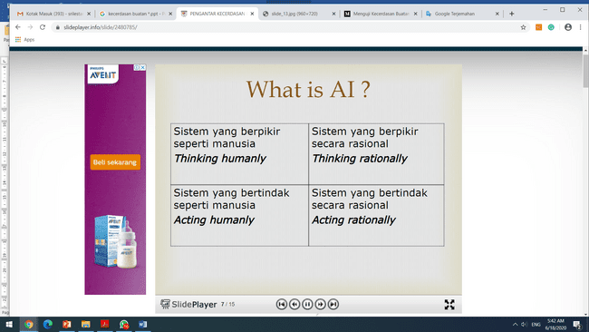
Apa itu AI?

Slide 5
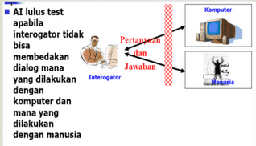
Uji Turing

Slide 6
KECERDASAN BUATAN DAN KECERDASAN ALAMIAH
Kecerdasan Buatan | Kecerdasan Alamiah
Permanen | Lebih cepat berubah
Lebih mudah untuk diduplikasi dan didistribusikan | Proses transfer dari manusia satu ke lainnya membutuhkan proses yang lama
Lebih murah | Lebih mahal karena tidak jarang harus mendatangkan orang untuk suatu pekerjaan
Konsisten | Sering berubah-ubah (sifat manusia)
Dapat didokumentasikan | Sulit direproduksi
Lebih cepat | Lebih lambat
Dapat melakukan pekerjaan lebih baik | Seringkali kurang teliti

Slide 7
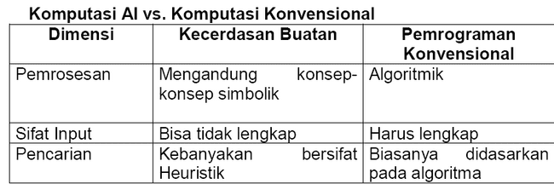
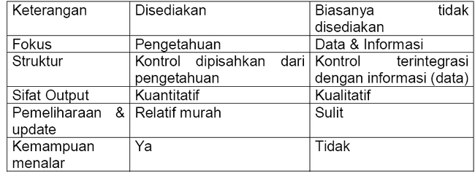

Slide 8
SEJARAH
KECERDASAN BUATAN
1950: Alan Turing
1956 : John McCarthy (MIT
1960 : Robert K.Lindsay, 1960
1967 : Joseph Weizenbaum

Slide 9
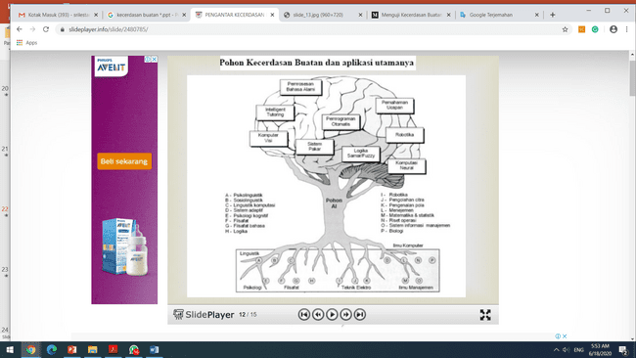
Pohon Kecerdasan Buatan dan Aplikasinya

Slide 10
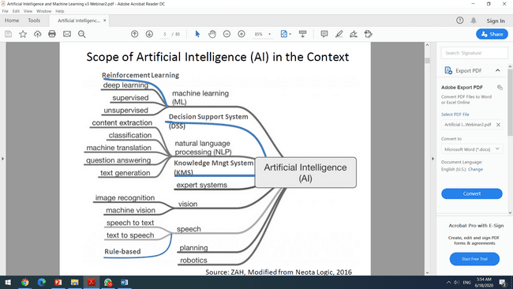
Cakupan Kecerdasan Buatan

Slide 11
DUA BAGIAN UTAMA DALAM APLIKASI KECERDASAN BUATAN
Basis Pengetahuan (Knowledge Base)
Berisi fakta-fakta, teori, pemikiran dan hubungan antara satu dengan lainnya.
Motor Inferensi (Inference Engine)
Kemampuan menarik kesimpulan berdasarkan pengalaman.

Slide 12
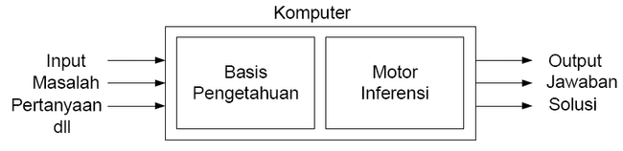
SISTEM KECERDASAN BUATAN

Slide 13
Ruang lingkup Kecerdasan Buatan dalam aplikasi komersial
Sistem Pakar (Expert System)
Robotika dan Sistem Sensor (Robotics & Sensory Systems)
Pengolahan Bahasa Alami (Natural Languange Processing)
Computer Vision
Intelligence Computer – aided Instruction
Game Playing
Pengenalan Ucapan (Speech Recognition)

Slide 14
Aplikasi-aplikasi Kecerdasan Buatan
Sistem Pakar (Expert System)
Disini komputer digunakan sebagai sarana untuk menyimpan pengetahuan para pakar. Dengan demikian komputer akan memiliki keahlian untuk menyelesaikan permasalahan dengan meniru keahlian yang dimiliki oleh pakar.
Contoh :
Fuzzy Expert System for diagnosis of Breast Cancer
Expert System to Support the Diagnosis of Thyroid Nodules

Slide 15
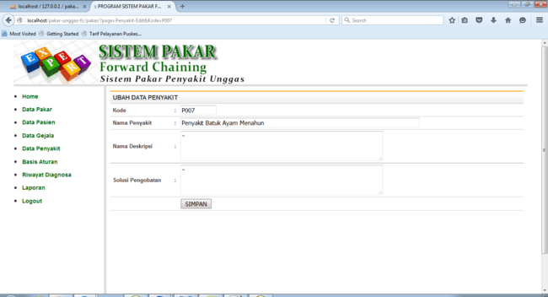
Contoh Sistem Pakar
https://www.google.com/search?q=contoh+sistem+pakar&source=lnms&tbm=isch&sa=X&ved=2ahUKEwirgqW4v5DqAhXDH7cAHe2oDgoQ_AUoAXoECA0QAw&biw=1516&bih=663#imgrc=JT9CNA5Kg6Pr4M

Slide 16
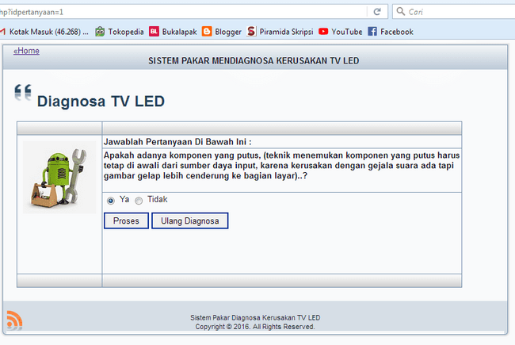
Contoh Sistem Pakar
https://www.google.com/search?q=contoh+sistem+pakar&source=lnms&tbm=isch&sa=X&ved=2ahUKEwirgqW4v5DqAhXDH7cAHe2oDgoQ_AUoAXoECA0QAw&biw=1516&bih=663#imgrc=JT9CNA5Kg6Pr4M&imgdii=Ob_7td-W4I_8EM

Slide 17
Aplikasi-aplikasi Kecerdasan Buatan
Pengolahan Bahasa Alami (Natural Language Processing)
Dengan pengolahan bahasa alami ini diharapkan user dapat berkomunikasi dengan komputer dengan menggunakan bahasa sehari-hari.
Contoh :
On Application of Natural Language Processing in Machine Translation
Information Processing and Retrieval from CSV File by Natural Language

Slide 18
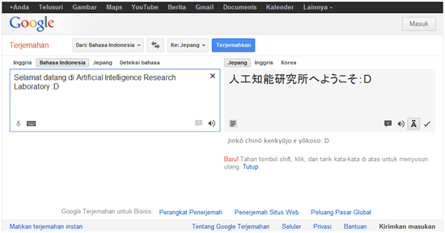
Contoh Natural Language Processing
https://www.google.com/search?q=contoh+Natural+Language+Processing&source=lnms&tbm=isch&sa=X&ved=2ahUKEwiom5zawJDqAhUFbn0KHWSdDBcQ_AUoAnoECAwQBA&biw=1516&bih=663#imgrc=8ctGd_qSU-ofxM

Slide 19
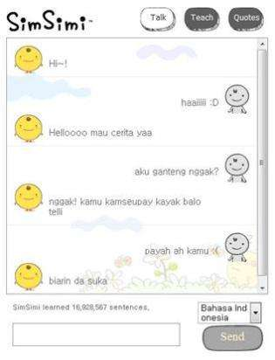
Contoh Natural Language Processing
https://www.google.com/search?q=contoh+Natural+Language+Processing&source=lnms&tbm=isch&sa=X&ved=2ahUKEwiom5zawJDqAhUFbn0KHWSdDBcQ_AUoAnoECAwQBA&biw=1516&bih=663#imgrc=ipiJsPJ-MTDBZM

Slide 20
Aplikasi-aplikasi Kecerdasan Buatan
Pengenalan Ucapan (Speech Recognition)
Melalui pengenalan ucapan diharapkan manusia dapat berkomunikasi dengan komputer dengan menggunakan suara.
Contoh :
BIOLOGICALLY INSPIRED SPEECH EMOTION RECOGNITION
Robust Speech Recognition in the presence of noise using medical data

Slide 21
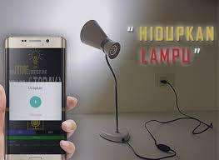
Contoh Speech Recognition
https://www.google.com/search?q=contoh+Speech+Recognition&source=lnms&tbm=isch&sa=X&ved=2ahUKEwjVpZ2vwpDqAhVc8XMBHVTNA6AQ_AUoAXoECAwQAw&biw=1516&bih=663#imgrc=UDA5mangCMjJgM

Slide 22
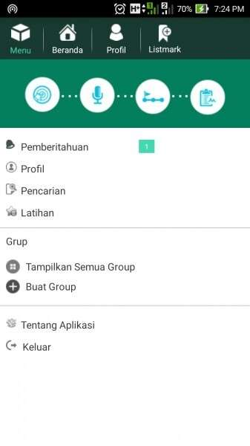
Contoh Speech Recognition
https://www.google.com/search?q=contoh+Speech+Recognition&source=lnms&tbm=isch&sa=X&ved=2ahUKEwjVpZ2vwpDqAhVc8XMBHVTNA6AQ_AUoAXoECAwQAw&biw=1516&bih=663#imgrc=R-TDmBRcpyM2AM

Slide 23
Aplikasi-aplikasi Kecerdasan Buatan
Computer Vision
Mencoba untuk dapat menginterpretasikan gambar atau obyek-obyek tampak melalui komputer.
Contoh :
Application of computer vision and color image segmentation for yield prediction precision
Object Identification For Computer Vision using Image Segmentation

Slide 24
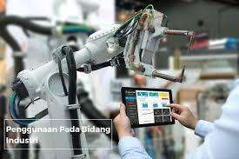
Contoh Computer Vision
https://www.google.com/search?q=contoh+Computer+Vision&source=lnms&tbm=isch&sa=X&ved=2ahUKEwjt94ijxJDqAhULYysKHcl-C2sQ_AUoAXoECA0QAw&biw=1516&bih=663#imgrc=2fJFeY1Ze19rjM

Slide 25
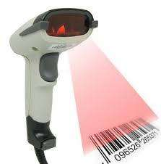
Contoh Computer Vision
https://www.google.com/search?q=contoh+Computer+Vision&source=lnms&tbm=isch&sa=X&ved=2ahUKEwjt94ijxJDqAhULYysKHcl-C2sQ_AUoAXoECA0QAw&biw=1516&bih=663#imgrc=jWdsmC341q4bqM

Slide 26
Aplikasi-aplikasi Kecerdasan Buatan
Robotika & Sistem Sensor (Robotics & Sensory Systems).
sBotics: Simulation applied for the practical component of the Brazilian Robotics Olympiad.
Game Playing
General Board Game Playing for Education and Research in Generic AI Game Learning.
Robotics for Medical Applications.
An Empirical Evaluation of Two General Game Systems: Ludii and RBG

Slide 27
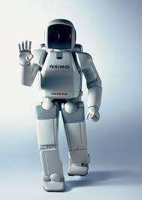
Contoh Robotics & Sensory Systems
https://www.google.com/search?q=contoh+Robotics+%26+Sensory+Systems&source=lnms&tbm=isch&sa=X&ved=2ahUKEwj7scuMxZDqAhXc73MBHS3XBL0Q_AUoAXoECAwQAw&biw=1516&bih=663#imgrc=dhH9bjhqA4uxnM

Slide 28
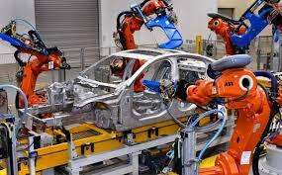
Contoh Robotics & Sensory Systems
https://www.google.com/search?q=contoh+Robotics+%26+Sensory+Systems&source=lnms&tbm=isch&sa=X&ved=2ahUKEwj7scuMxZDqAhXc73MBHS3XBL0Q_AUoAXoECAwQAw&biw=1516&bih=663#imgrc=AhoSG5TnjIsJbM

Slide 29
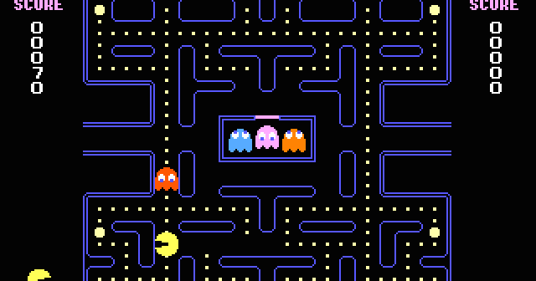
Contoh Game Playing
https://www.google.com/search?q=contoh+game+playing&tbm=isch&ved=2ahUKEwiGt5jJxpDqAhVXnEsFHdHaDaUQ2-cCegQIABAA&oq=contoh+Game+pla&gs_lcp=CgNpbWcQARgBMgQIABAYMgQIABAYOgIIADoECAAQHjoGCAAQCBAeUN0hWJsxYPlDaABwAHgAgAE2iAG3AZIBATSYAQCgAQGqAQtnd3Mtd2l6LWltZw&sclient=img&ei=IBbuXoanMde4rtoP0bW3qAo&bih=663&biw=1516#imgrc=oB_yKXisRS1utM

Slide 30
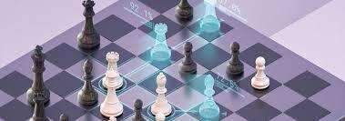
Contoh Game Playing
https://www.google.com/search?q=contoh+game+artificial+intelligence&source=lnms&tbm=isch&sa=X&ved=2ahUKEwjJ99rYx5DqAhVRbSsKHQRuB5YQ_AUoAnoECAwQBA&biw=1516&bih=663#imgrc=gZulNBzIGB8heM

Slide 31
☺ END ☺

